Slide 1
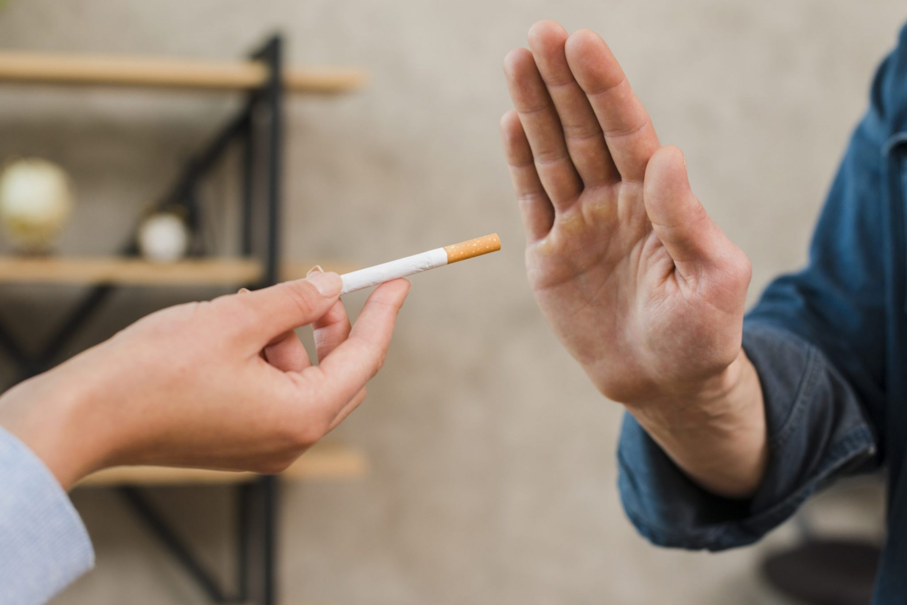
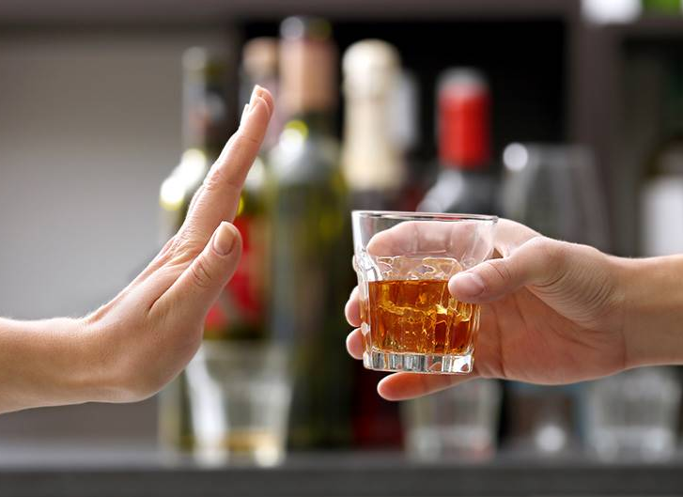
7. izdanje 17. veljače 2021. Svakodnevne vijesti
Ovisnosti mladih : pušenje, alkohol, droga…
Sve više djece misli da je sve ovo cool, al ne zna ju da je to jako štetno za zdravlje.
TREBA ZNATI REĆI NE!!!

Slide 2
Ovisnost kod mladih
Postoji više vrsta ovisnosti npr. ovisnost o cigaretama, alkoholu, drogama.
Osim takvih vrsta ovisnosti možemo biti ovisi o hrani, tehnologiji, računalima, novcu itd.
No najprije da vidimo što je to zapravo ovisnost ?
Ovisnost je pretjerano biti vezan za nešto, što je kod današnjih generacija sve češće.
Mladi najčešće počinju uzimati droge vrlo rano zato što misle da je to ok.

Slide 3
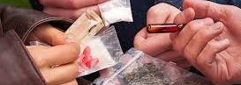
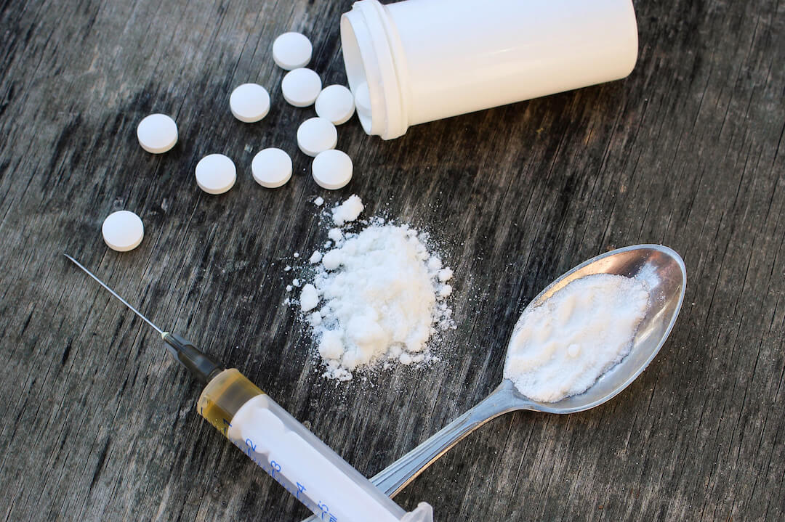
Maloljetni dječak predozirao se heroinom
Dječak Reed (17) pronađen je mrtav u stanu 4.veljače.
Umro je od posljedice predoziranja heroina.
Saznali smo da je djevojka diska u stan pomoći mu al je bilo pre kasno, a stan je bio pun tableta, duhana i heroina.

Slide 4
Intervju → Dora
Dora je učenica osmog razreda našla se u opasnom društvu, htjela je pomoći no dobila je dosje
Kada ste saznali da se Dinko bavi drogom kako ste se osjećali?
Branila sam ga u početku zato što sam bila naivna i vjerovala mu, dok je njemu stalo samo do novca i nije mario za mene
Htjeli ste pomoći Reedu i Lennonu zar ne, zašto?
Pomagala sam Reedu i Lennonu zato što im Dinko nije uopće pomagao i nisu imali ljubavi. Razumijem ih i zato sam im pomagala jer sam se i ja tako osjećala.

Slide 5
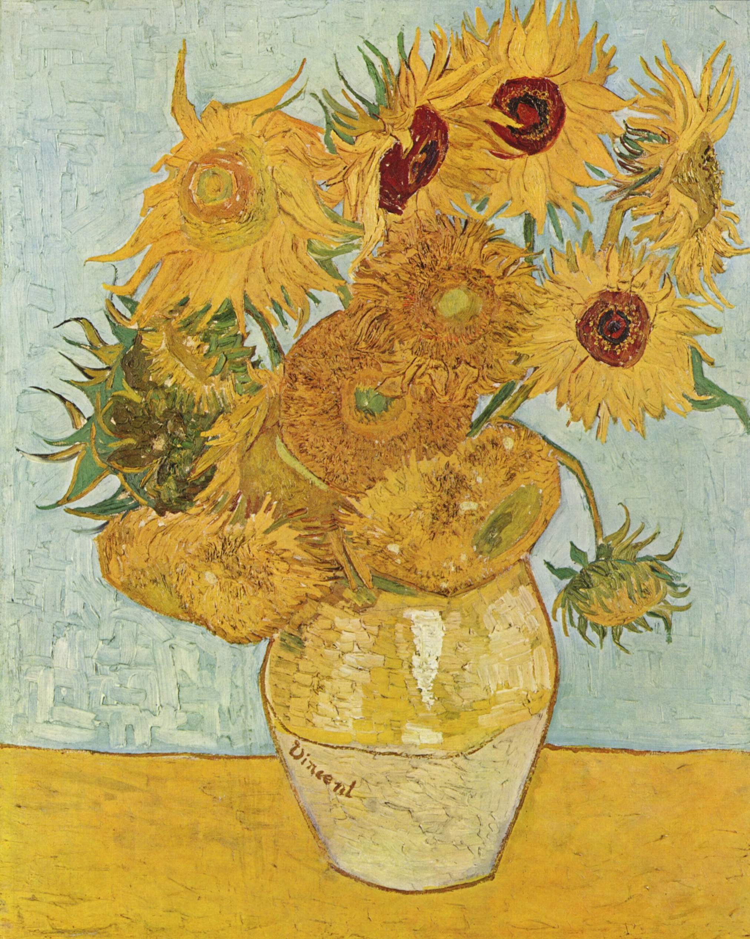
Prometna nesreća
Jedne noći dva sata poslije ponoći dogodila se jedna prometna nesreća ispred zgrade na sreću nitko nije ozljeđen, auto je oreban a počinitelji su pobjegli i izgleda da su bili pijani.
Kultura
Vincet Van Gogh (1853-1890)
Nizozemski slikar i grafički najznačajniji postipresionistički slikar
Poznata djela: suncokreti, zvjezdana noć, irisi…

Slide 6
Horoskop
Ovan -izgubit će nešto što im znači najviše
Bik- očekuju najbolje putovanje
Blizanac-upoznat će ju ljubav svog života
Rak-netko će ih prevariti
Lav-razocrali su obitelji
Djevica-Posvadat će se s obitelji
Vaga-otići će ju na koncert
Škorpion-povrijdit će ih najbolji prijatelj
Strijelac-dobit će poklon
Jarac-dobit će ju željeni posao
Vodenjak-u budućnosti će ju osjetit emocionalnu bol
Ribe-dobit će ju brata ili sestru

Slide 7
Izvor
https://www.google.com/url?sa=t&source=web&rct=j&url=https://hr.wikipedia.org/wiki/Ovisnost&ved=2ahUKEwjx4o6ZvI_vAhWPzoUKHUFjB_sQFjABegQICBAC&usg=AOvVaw3-VRnfB9Cnp1a6yOMefWSW https://www.google.com/url?sa=t&source=web&rct=j&url=https://www.enciklopedija.hr/natuknica.aspx%3Fid%3D45978&ved=2ahUKEwiAjvOvI_vAhUvyoUKHQ_SAWcQFjAAegQIBhAD&usg=AOvVaw24xjAsJZONLzWZ81UhF1vj
https://www.google.com/url?sa=t&source=web&rct=j&url=https://www.tportal.hr/horoskop&ved=2ahUKEwjwtoidxo_vAhUk-yoKHbqcCScQFjAIegQIBxAC&usg=AOvVaw0FZMAwVLatlm06nsnb-HTN

